Slide 1
Orientarea studenţilor în carieră şi studiul inserţiei absolvenţilor ULIM în câmpul muncii
Informație privind angajabilitatea absolvenților a.u. 2023-2024
A pregătit:
Guzun Stela, dr.,lector univ.,
Pentru elaborarea raportului au fost utilizate date căpătate prin aplicarea chestionarului online „Sondaj anonim privind angajarea absolvenților ULIM în câmpul muncii”, distribuit online și completat de abosolvenți în perioada 17.03-18.04.2025.

Slide 2
FIŞA DE URMĂRIRE A INSERŢIEI PROFESIONALE A ABSOLVENŢILOR PE PIAŢA MUNCII
Conținut
Facultatea absolvită în cadrul ULIM/programul de studii
Preocupările de bază după absolvirea studiilor de licență - masterat
Detalii despre angajare în câmpul muncii
Detalii despre urmarea studiilor la masterat/doctorat/alte programe de licență
Cunoștințele, abilitățile și competențele care au facilitat procesul angajării în câmpul muncii și contribuie la succesul profesional
Datele privind angajabilitatea absolvenților anului universitar 2023-2024, căpătate prin aplicarea chestionarului online „Sondaj anonim privind angajarea absolvenților ULIM în câmpul muncii”, și din bazele de date privind absolvenții livrate de facultăți.

Slide 3
Modalitatea de colectare a informației și nr. participanți la sondaj

Slide 4
Raportul dintre numărul de absolvenți și participarea la sondaj
 | Absolvenți licență |  |  | Absolvenți masterat |  |  | Total
 | Total absolvenți | Participare la sondaj | % | Total absolvenți | Participare la sondaj | % | Total absolvenți | Participare la sondaj | %
Facultatea Biomedicină | 54 | 19 | 35.18 | - | - | - | 54 | 19 | 35.18
Facultatea Limbi Străine | 70 | 20 | 28.57 | - | - | - | 70 | 20 | 28.57
Facultatea Drept | 177 | 95 | 53.67 | 108 | 18 | 16.6 | 285 | 113 | 39.64
Facultatea Informatică, Inginerie și Design | 47 | 17 | 36.17 | - | - | - | 47 | 17 | 36.17
Facultatea Relații Internaționale și Jurnalism | 51 | 21 | 41.17 | 28 | 7 | 25.0 | 79 | 28 | 35.44
Facultatea Științe Economice | 204 | 118 | 27.84 | 81 | 15 | 18.5 | 285 | 133 | 46.66
Facultatea Științe Sociale și ale Educației | 93 | 58 | 62.36 | 240 | 51 | 21.25 | 333 | 172 | 51,65
Total | 696 | 348 | 40.70 | 457 | 86 | 20.33 | 1153 | 502 | 39.04

Slide 5
Participare la sondaj

Slide 6
Numărul de absolvenți luați în cont în cadrul sondajului pe facultăți

Slide 7
Cota procentuală din numărul de absolvenți ai anului universitar 2023-2024 (%)

Slide 8
Numărul de participanți – absolvenți la programele de licență-masterat

Slide 9
Numărul de participanți – absolvenți la programele de licență-masterat

Slide 10
Date demografice

Slide 11
Traseu post-absolvire

Slide 12
Traseu post absolvire

Slide 13
Preocupările muncă-studii ale absolvenților a.u.2023-2024

Slide 14
Locul angajării

Slide 15
Detalii privind angajarea – conformitate cu domeniul de formare profesională

Slide 16
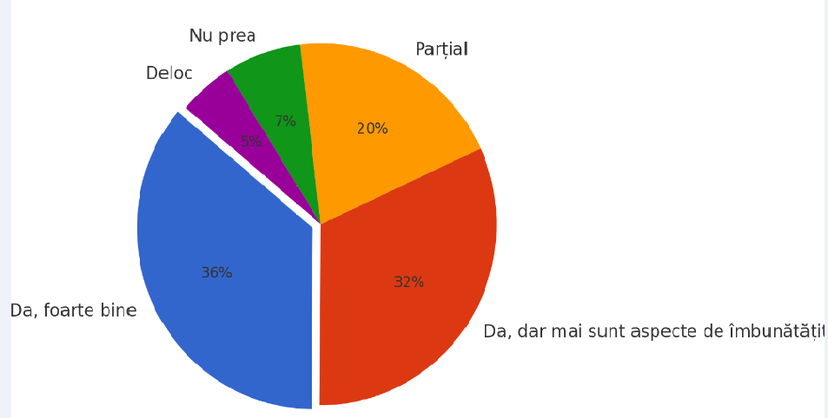
Gradul de pregătire oferit de ULIM pentru integrarea pe piața muncii a absolvenților
Da, foarte bine – 36%
Da, dar mai sunt aspecte de îmbunătățit – 32%
Rezultatele sondajului relevă percepția studenților și absolvenților referitor la cât de bine i-au pregătit studiile de la ULIM pentru integrarea pe piața muncii.
68% percep studiile ca fiind utile pentru angajare.
20% semnalează lacune în pregătirea practică sau aplicativă.
12% declară că nu s-au simțit pregătiți deloc sau prea puțin.
CONCLUZII ȘI RECOMANDĂRI
Nevoia de aliniere mai strânsă a programelor cu cerințele pieței muncii.
Consolidarea componentei practice în programele de studii.
Colaborări mai active cu angajatorii și mediul privat.
Introducerea de cursuri aplicative, stagii, simulări de afaceri.
Promovarea competențelor digitale și transversale.

Slide 17
Dificultăți întîmpinate în procesul de angajare
Lipsa experienței profesionale - 68%
Nepotrivirea dintre studii și cerințele pieței - 52%
Competiția ridicată pentru locurile de muncă- 47%
Lipsa abilităților de prezentare la interviu - 39%
Acces limitat la informații despre joburi - 33%
Așteptări salariale nerealiste - 28%
Mobilitate redusă (refuzul relocării) - 22%

Slide 18
Competențe dezvoltate în timpul studiilor
(hard și soft)
 | 2022-2023 |  |  | 2023-2024
 | Total | Licență | Masterat | Total | Licență | Masterat
Cunoașterea aprofundata a propriului domeniu de studiu / a propriei specializări | 93.5% (1) | 93.3% | 93.8% | 84,8% | 82,3 | 94,3%
Cunoașterea altor domenii sau discipline | 38.9% (12) | 39.1% | 38.8% | 60,6% | 57,4% | 72,9%
Abilitatea de a acumula rapid noi cunoștinte | 80.8% (3) | 82.1% | 77.9% | 76,4% | 74,0% | 85,7%
Abilitatea de a negocia în mod eficace | 35.2% (13) | 36.1% | 33.1% | 55,0% | 54,5% | 56,5%
Abilitatea de a acționa bine în condiții de stres | 60.4% (9) | 63.6% | 53.1% | 65,4% | 63,0% | 71,4%
Abilitatea de a coordona activități | 68.0% (8) | 68.2% | 67.6% | 64,4% | 60,8% | 78,3%
Abilitatea de a gestiona eficient timpul de lucru | 80.6% (4) | 81.5% | 78.6% | 69,2% | 65,9% | 81,4%
Abilitatea de a lucra în echipa | 85.7% (2) | 86.1% | 84.8% | 75,2% | 72,5% | 85,7%
Abilitatea de a-ți face punctul de vedere înteles de catre colegi și conducători | 74.7% (5) | 75.5% | 73.1% | 66,3% | 61,9% | 82,9%
Abilitatea de a utiliza calculatorul | 74.1% (6) | 76.4% | 69.0% | 64,5% | 59,6% | 82,9%
Abilitatea de a veni cu idei și soluții noi | 60.4% (10) | 63.6% | 53.1% | 70,1% | 66,4% | 84,3%
Abilitatea de a elabora rapoarte, note sau alte documente | 52.4% (11) | 52.1% | 53.1% | 70,7% | 66,8% | 85,7%
Abilitatea de a scrie și de a conversa într-o limbă straină | 71.6% (7) | 73.9% | 66.2% | 56,7% | 54,6% | 64,7%

Slide 19
Competențe care contribuie la angajarea cu succes în câmpul muncii (hard și soft)
 | 2022-2023 |  |  | 2023-2024
 | Total | Licență | Masterat | Total | Licență | Masterat
Cunoașterea aprofundata a propriului domeniu de studiu / a propriei specializări | 86.7% (1) | 86.4% | 86.9% | 72,2% | 68,7% | 85,1%
Cunoașterea altor domenii sau discipline | 76.4% (8) | 77.9% | 73.1% | 63,6% | 58,1% | 83,8%
Abilitatea de a acumula rapid noi cunoștinte | 79.4% (4) | 79.7% | 78.6% | 68,4% | 64,9% | 81,1%
Abilitatea de a negocia în mod eficace | 75.2% (10) | 76.1% | 73.1% | 57,0% | 52,5% | 75,7%
Abilitatea de a acționa bine în condiții de stres | 79.1% (5) | 80.2% | 76.4% | 66,6% | 64,5% | 75,7%
Abilitatea de a coordona activități | 80.4% (2) | 82.4% | 75.9% | 67,2% | 64,2% | 78,4%
Abilitatea de a gestiona eficient timpul de lucru | 79.9% (6) | 81.2% | 76.6% | 68,4% | 65,7% | 79,7%
Abilitatea de a lucra în echipa | 80.2% (3) | 81.8% | 76.5% | 74,5% | 70,2% | 81,1%
Abilitatea de a-ți face punctul de vedere înteles de catre colegi și conducători | 77.9% (6) | 79.7% | 73.8% | 59,9% | 55,7% | 77,0%
Abilitatea de a utiliza calculatorul | 76.0% (9) | 77.0% | 73.8% | 55,7% | 50,8% | 74,3%
Abilitatea de a veni cu idei și soluții noi | 77.9% (6) | 80.3% | 72.4% | 63,5% | 60,2% | 77,0%
Abilitatea de a elabora rapoarte, note sau alte documente | 76.6% (7) | 78.8% | 71.7% | 62,1% | 57,4% | 79,7%
Abilitatea de a scrie și de a conversa într-o limbă straină | 68.2% (11) | 72.1% | 59.3% | 48,5% | 45,5% | 60,8%

Slide 20
Concluzii
În comparație cu rezultatele chestionării realizate în anul universitar 2022-2023 privind angajarea absolvenților promoției 2023-2024, în chestionarea din 2023-2024 cota respondenților care au menționat că sunt angajați în câmpul muncii constituie – 87,10%, de asemenea a sporit numărul celor care urmează studii la masterat, ce constituie 74,80% din totalul absolvenți.
Angajabilitatea absolvenților programelor de licență a scăzut – de la 94.8%, față de anul precedent la 87,10%, 60,50 % angajându-se încă în timpul studiilor, iar 21,50% - în primele 6 luni după absolvire.
79,50% dintre absolvenți locuiesc în Republica Moldova și doar 20,50% locuiesc peste hotare.
Considerăm că datele ilustrează sporirea exigențelor pieții forțelor de muncă: a preferinței pentru specialiști care urmează sau au urmat studii de masterat.

Slide 21
S-au modificat considerabil rezultatele privind angajarea conform specialității după absolvirea programelor de licență, dar sunt favorabile și datele care ilustrtează angajarea după programele de masterat:
- după absolvirea programelor de licență și masterat, angajați conform domeniului de pregătire profesională scade față de anul precedent – 43,2% față de 52,2% conform rezultatelor căpătate pentru angajabilitatea absolvenților din a.u. 2022-2023; angajați în domenii conexe de asemenea scade – 21,6% față de 28,0%;
Scade angalabilitatea absolvenților în sectorul public: de la 53,7% pentru absolvenții programelor de licență și masterat la 35,5%. Ce ține de sectorul privat constituie 64,5% .

Slide 22
Cele mai înalte aprecieri ale rolului studiilor la ULIM în contextul angajării în câmpul muncii au fost date asimilării de cunoștințe și competențe profesionale, abilităților de a lucra în echipă, a acumula rapid noi cunoștințe, a gestiona eficient timpul de muncă, de a-și face punctul de vedere înțeles de colegi și conducători, a utiliza TI, a scrie și comunica într-o limbă străină, mai jos fiind apreciată calitatea formării de deprinderi și abilități de a veni cu idei și soluții noi, a elabora rapoarte, note sau alte documente, a cunoaște alte domenii și discipline și a negocia în mod eficace. Sporește în raport cu rezultatele din ultimii ani, necesitatea de dezvoltare a competențelor soft.
Conform opiniilor respondenților, competențele importante solicitate la angajare se referă, în primul rând, la cunoașterea aprofundată a propriului domeniu de studiu / a propriei specializări, abilitatea de a coordona activități, de a lucra în echipa, de a acumula rapid noi cunoștințe, de a acționa bine în condiții de stres, a gestiona eficient timpul, a veni cu idei și soluții noi, aface punctul de vedere înțeles de colegi și conducători.
Sondajul online oferă doar informație generală, facultățile urmând să completeze baza de date pentru fiecare absolvent al programelor de licență și masterat în conformitate cu solicitările regulamentelor interne și naționale.

Slide 23
Proiect de hotărâre
A lua act de cunoștință de rezultatele studiului inserţiei absolvenţilor ULIM 2023-2024 în câmpul muncii.
A aduce la cunoștință rezultatele și a le pune în discuție în ședințele catedrelor și Consiliilor facultăților, elaborând propuneri pentru perfecționarea activității de sporire a angajabilității absolvenților ULIM.
A intensifica colaborarea dintre facultăți și Centrul de Consiliere Psihologică și Orientare în Carieră ULIM în pobleme legate de inserția absolvenților ULIM în câmpul muncii.

Slide 24
A organiza colectarea datelor privind inserția profesională a absolvenților în cadrul facultăților prin: colectarea datelor de contact (în mai-iunie), distribuirea și colectarea chestionarelor (septembrie-februarie), livrarea pentru prelucrarea finală a informației (martie-aprilie).
A completa baze de date privind angajarea absolvenților ULIM în câmpul muncii pe programe de studii în cadrul facultăților.
A examina posibilitatea colectării datelor privind angajabilitatea absolvenților cu ajutorul Asociației Absolvenților al ULIM.

Slide 25
A analiza inserția absolvenților ULIM în câmpul muncii în ședințele Consiliului de Asigurare a Calității ULIM, comisiilor de asigurare a calității de la facultăți.
A detaliza activitatea privind angajarea în câmpul muncii a absolvenților în documentele interne ale ULIM, specificând rolul acesteia în asigurarea calității.

Slide 26
Mulțumesc
pentru atenție!

